Slide 1

باحث
دليل لوحة السيطرة: الشاشات وطريقة الاستخدام
مؤسسة البحث والتطوير المعرفي
الإصدار 1.6 · أكتوبر 2026
Notes:
لوحة «باحث» تعمل على جهاز المؤلف وحده، وتجمع في نافذة واحدة تشغيل الوكلاء وسير العمل والاعتمادات.

Slide 2





مؤسسة بحث ونشر رقمية متعددة الوكلاء
من الفكرة إلى البحث والتحليل والكتابة والتحقق والتحكيم والتحرير والتصميم والنشر والأرشفة والتعلم. يعمل الوكلاء ويقترحون، وتتحقق المنظومة، ويبقى الفكر والأطروحة والقرار العلمي النهائي والاعتماد للنشر بيد المؤلف.
4
3
4
21
39
محركات تشغيل
مستويات إنتاج
أجناس كتابية
سير عمل
وكيلاً ببطاقات تشغيل
خمس إدارات تخصصية
الكتابة الإبداعية · كتابة المقال · البحوث الأكاديمية المحكّمة · دراسات الفكر والتنمية · البحوث والدراسات الاقتصادية والثقافية

Slide 3


خريطة هذا الدليل
3
2
1
الاستخدام
الشاشات
البدء
رحلة عمل كاملة، وقواعد لا تُكسر.
التبويبات العشرة، وصفحة المشروع، وبناء العمل، والتشغيل الآلي.
التنصيب بسطر واحد، والمحركات الأربعة، والخصوصية.

Slide 4
البدء
تنصيب بسطر واحد، واختيار المحرك، ولوحة لا تغادر جهازكم.

Slide 5


التنصيب والتحديث بسطر واحد
3
2
1
الأيقونة
الإصدار
Python
يضعها على سطح المكتب ويفتح اللوحة، ثم يتحقق أنها قامت فعلاً.
ينزّله ويثبّت الحزمة ومتطلباتها، ويستعيد الذاكرة الخاصة من نسختها الاحتياطية.
يجده المثبّت، وإن غاب في ويندوز ثبّته لحسابكم وحده.
التحديث لا يمسّ بياناتكم: تُنقل المشاريع والذاكرة الخاصة والسجلات وقاعدة المعرفة والخزنة و.env إلى الإصدار الجديد، وتُحفظ النسخة السابقة كاملة باسم ….previous
في PowerShell العادي على ويندوز (السطر كاملاً في دليل اللوحة documentation/phase-5/control-panel.md):
$f="$env:TEMP\bahith-install.ps1"; iwr https://raw.githubusercontent.com/7r425ypz9t-hue/researchdepart/refs/heads/claude/clever-carson-78yimu/launchers/install_windows.ps1 -OutFile $f; powershell -NoProfile -ExecutionPolicy Bypass -File $f

Slide 6


أربعة محركات، والقرار لكم
Claude Code
يدوي
تشغيل آلي بحسابكم في Claude على هذا الجهاز، بلا مفتاح في المستودع.
متاح دائماً: تُعدّ اللوحة حزمة البرومبت كاملة، فتنسخونها إلى Claude وتلصقون الرد.
تلقائي
مفتاح API
المفاتيح أولاً، ثم Claude Code، ثم اليدوي.
تشغيل آلي بالمفتاح من ملف .env، ومزوّد ثانٍ يحفظ استقلال المراجعة.
اللوحة على 127.0.0.1 وحده، برمز يتجدد عند كل تشغيل. ويُختار المحرك من رأس اللوحة في أي وقت.

Slide 7
الشاشات
عشرة تبويبات، وصفحة مشروع فيها لوحة الإشارات والتشغيل الآلي وبناء العمل.

Slide 8
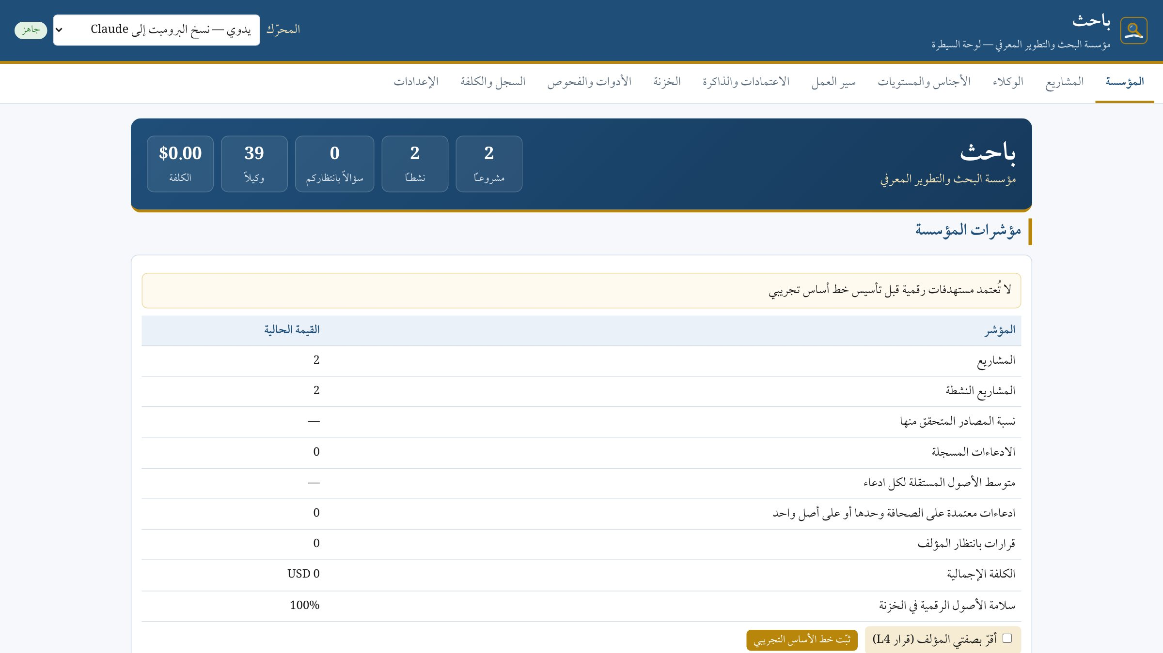
المؤسسة: الصفحة الأولى
نقطة الانطلاق: حال المؤسسة في نظرة واحدة، والطريق إلى كل قسم، ومنها يُختار المحرك
دور الشاشة:
الشريط العلوي
1
المحرّك المختار وحالته، والتبويبات العشرة.
أرقام المؤسسة
2
المشاريع، والنشطة منها، والأسئلة بانتظاركم، والوكلاء، والكلفة.
مؤشرات المؤسسة
3
قيم فعلية من البيانات، ولا مستهدفات رقمية قبل خط أساس تجريبي.
الصفحة الأولى بعد فتح اللوحة من الأيقونة.

Slide 9
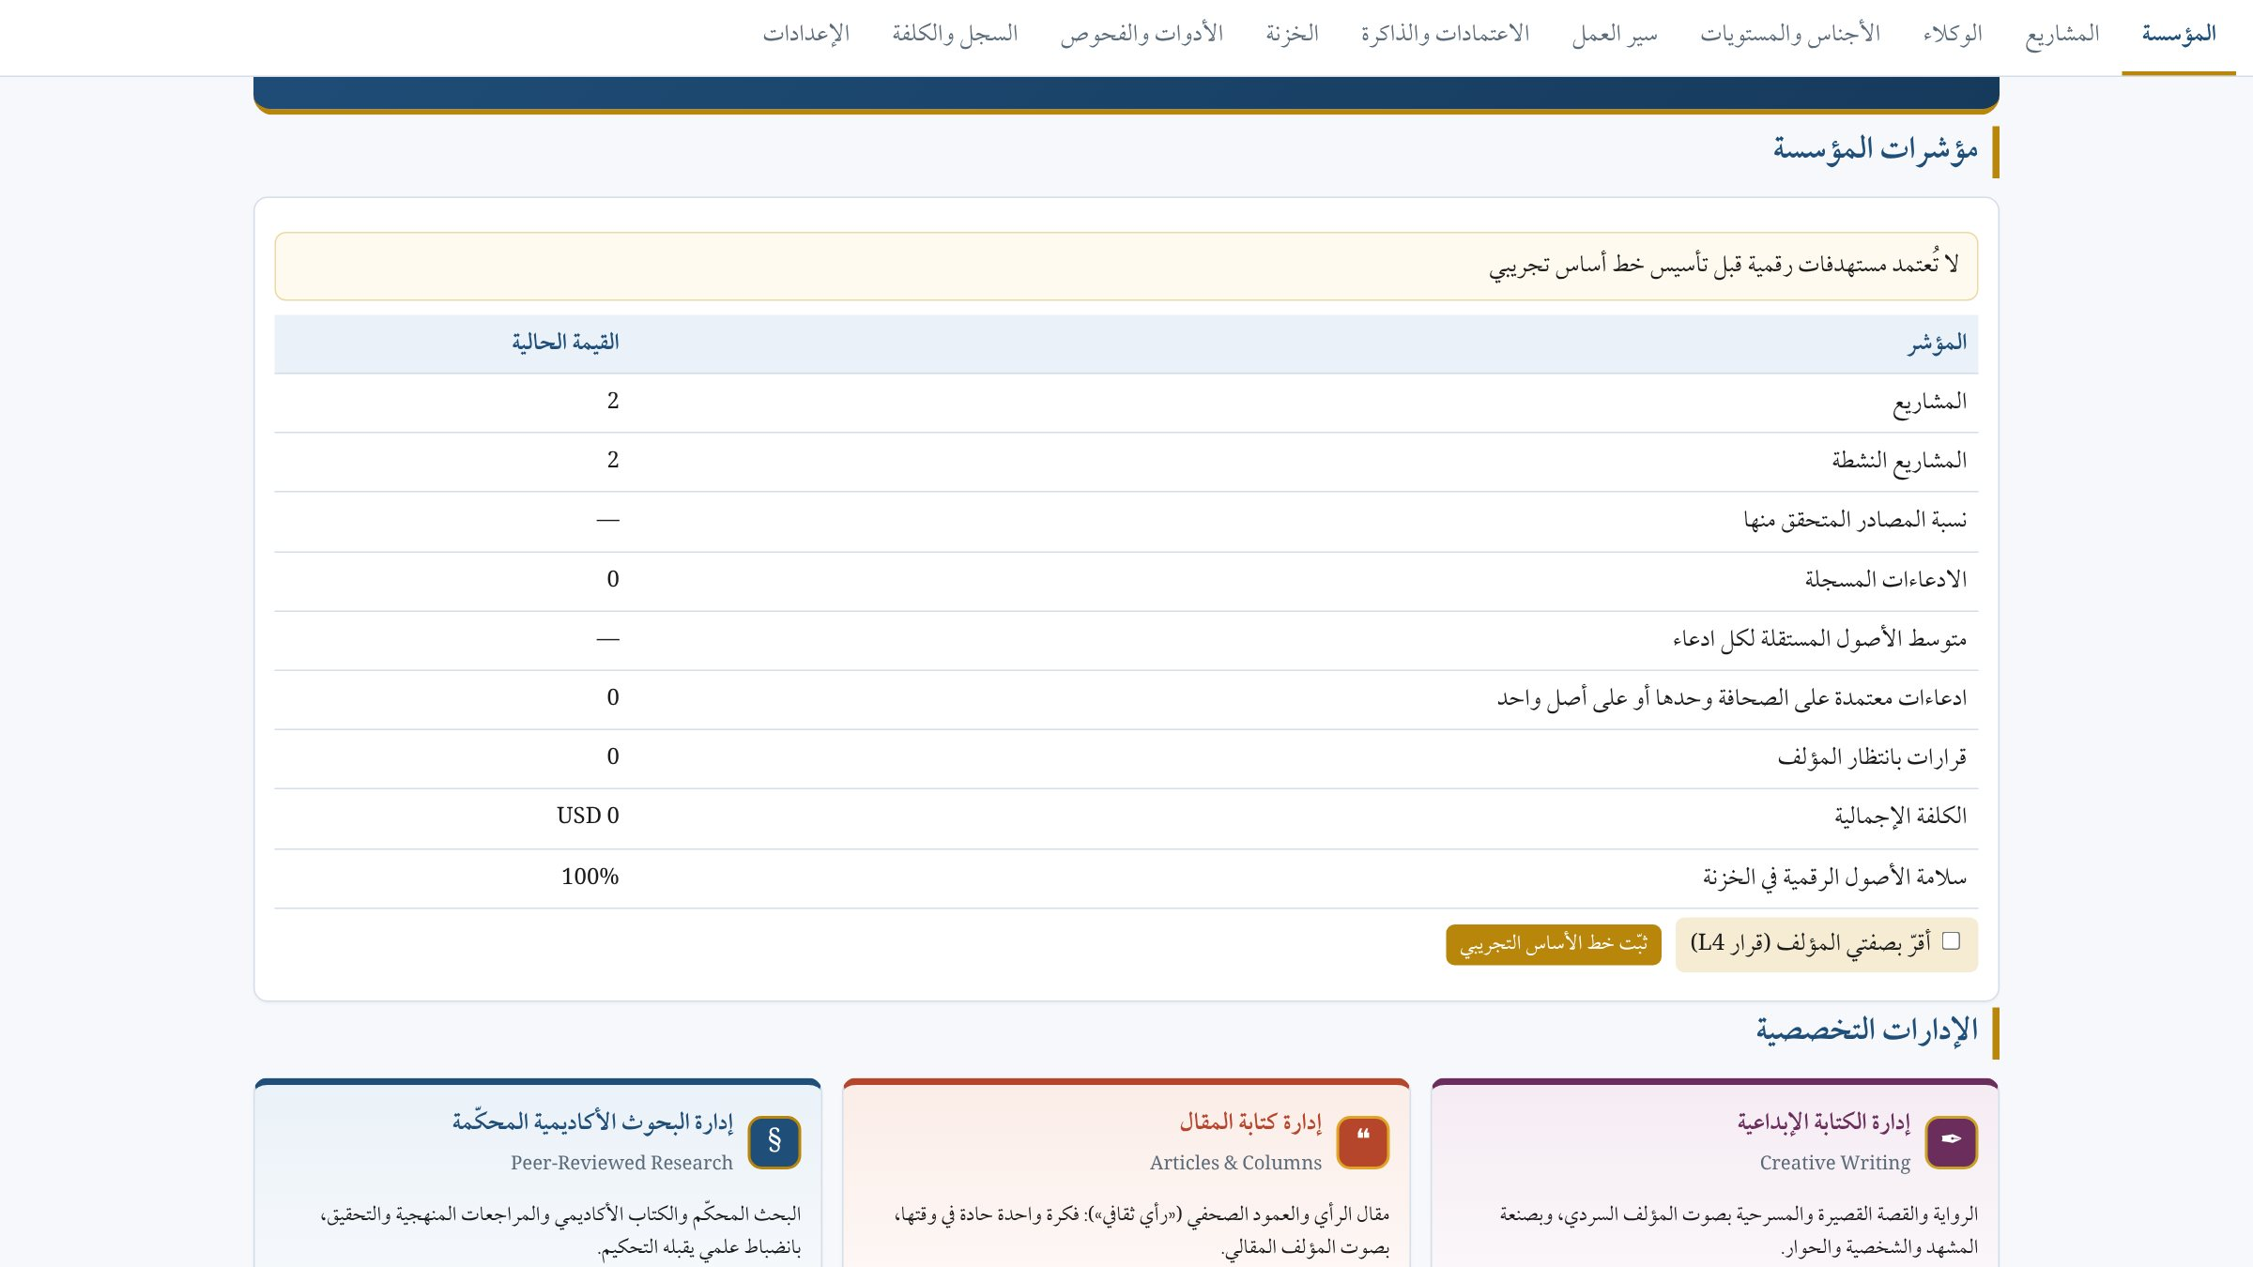
مؤشرات المؤسسة والإدارات
جدول المؤشرات كاملاً، ومنه يُثبَّت خط الأساس، ثم الإدارات الخمس وأجناسها
دور الشاشة:
المؤشرات
1
نسبة المصادر المتحقق منها، والادعاءات الموثّقة، وسلامة أصول الخزنة، والكلفة.
خط الأساس
2
يثبّته المؤلف بإقرار صريح (L4)، ولا مستهدف قبله.
الإدارات التخصصية
3
خمس إدارات، لكل منها أجناسها ووكلاؤها.

Slide 10
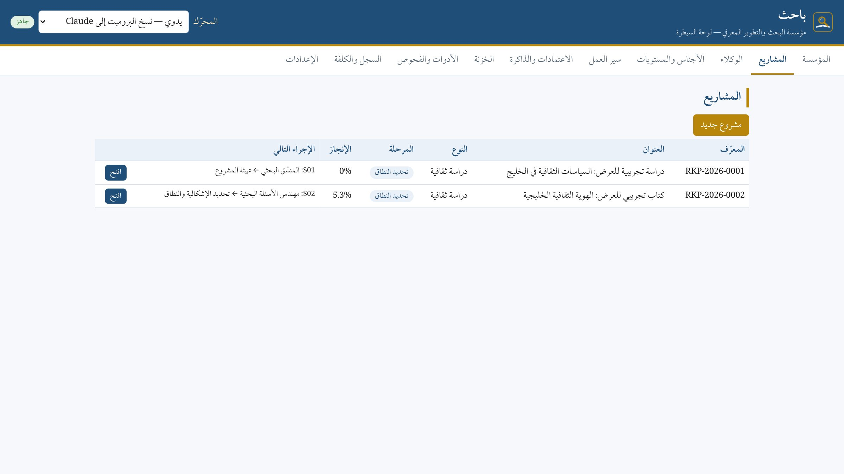
المشاريع
سجل المشاريع في مكان واحد: أين وصل كل مشروع، وما المطلوب فيه الآن
دور الشاشة:
الجدول
1
المعرّف والعنوان والنوع والمرحلة ونسبة الإنجاز والإجراء التالي.
فتح المشروع
2
زر «افتح» ينقلكم إلى صفحته الكاملة.
مشروع جديد
3
الزر الذهبي أعلى الجدول.
مشروعان تجريبيان أُنشئا لأغراض العرض.

Slide 11
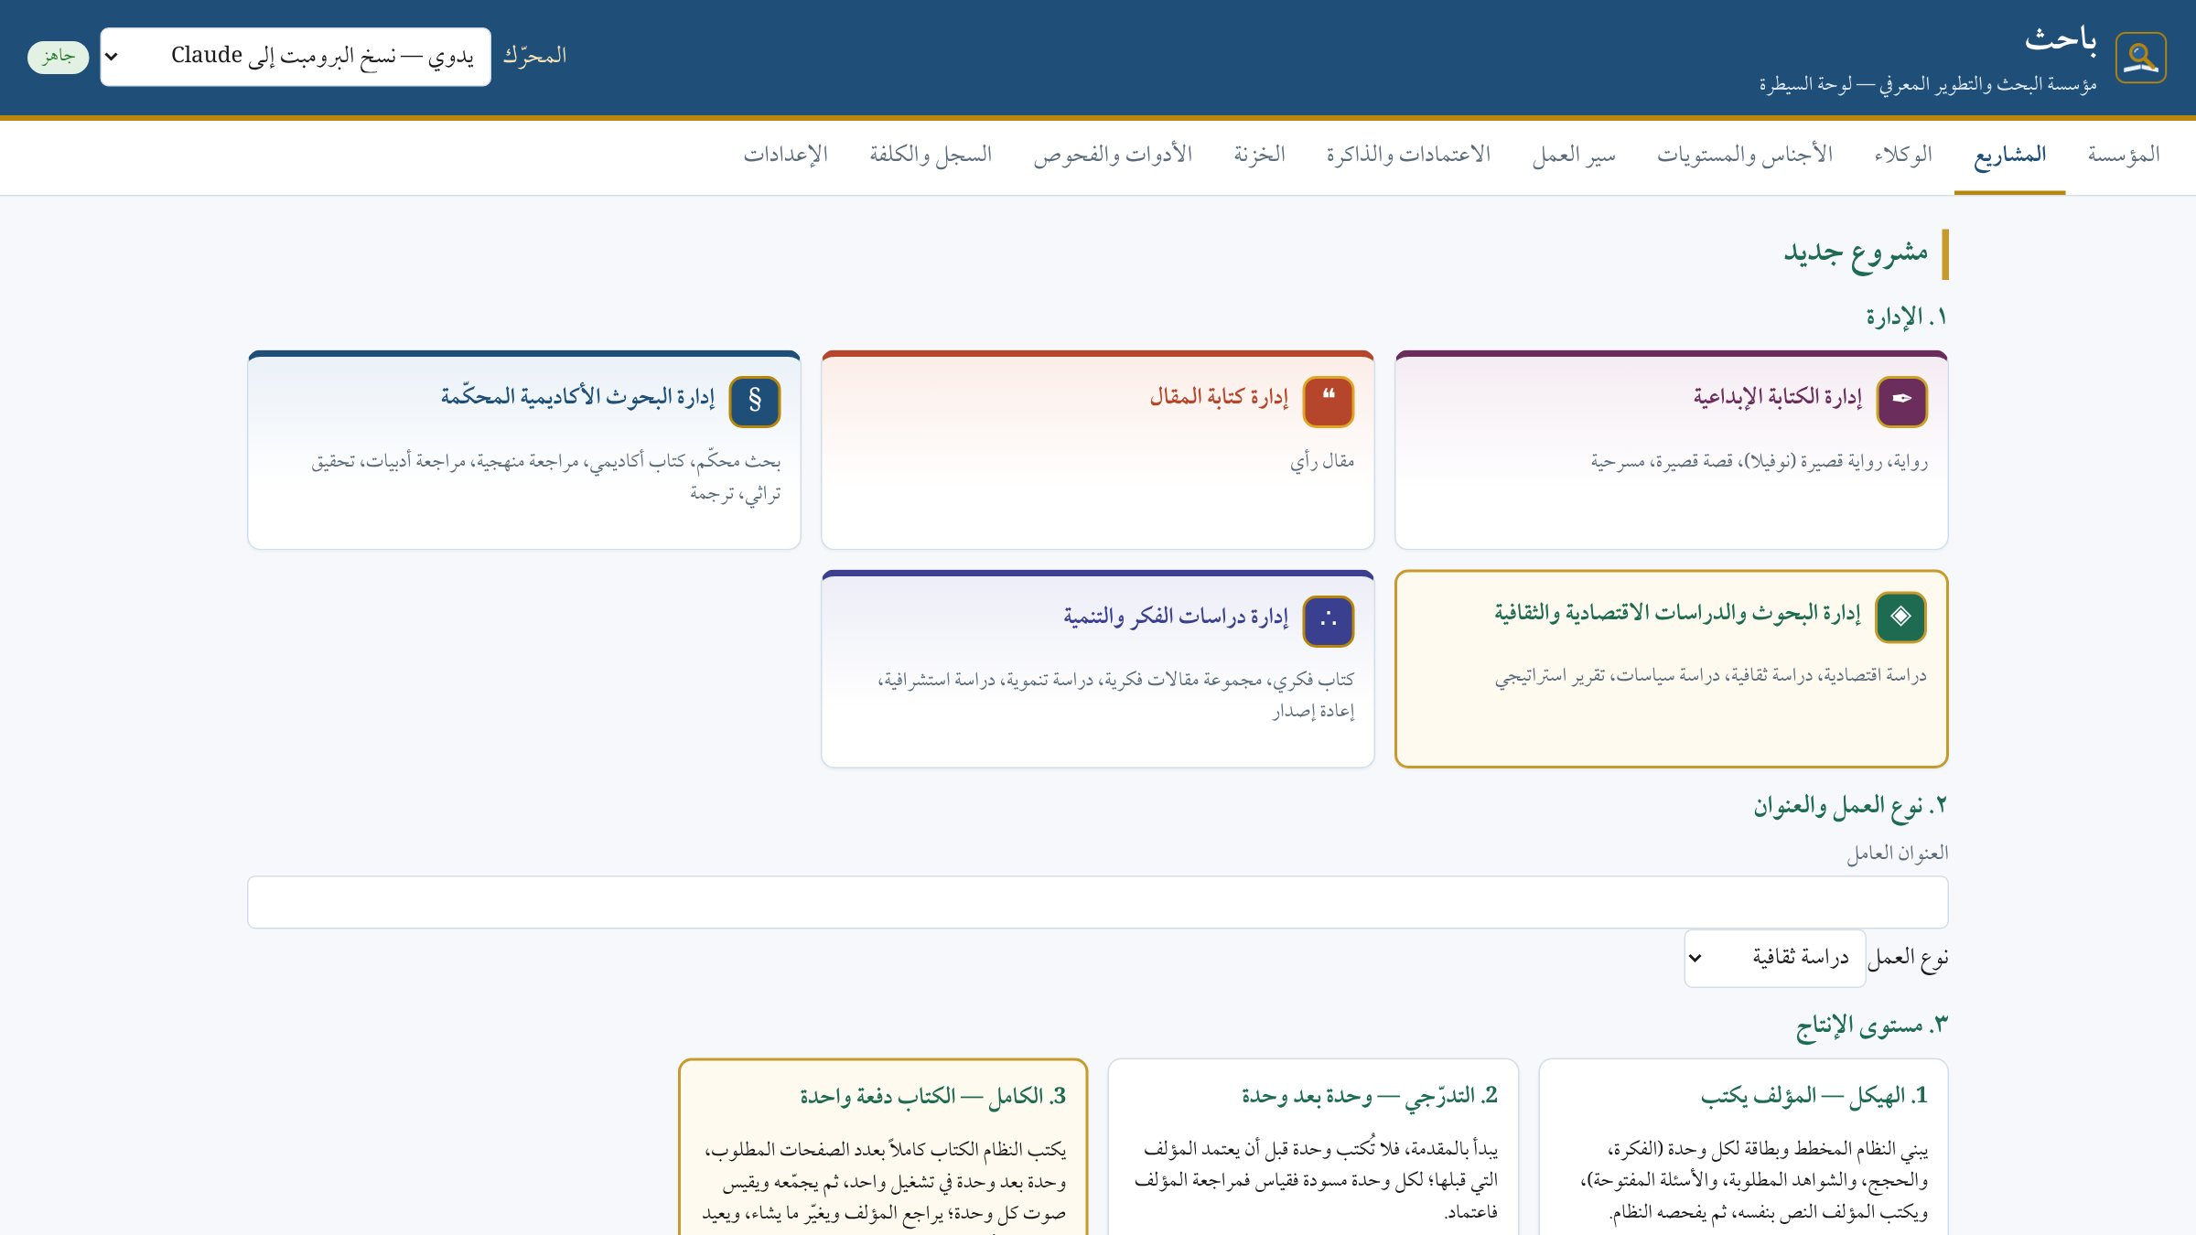
مشروع جديد
تنشئ المشروع وتختار سير عمله ووكلاءه من ثلاثة أسئلة: الإدارة والنوع والمستوى
دور الشاشة:
الإدارة
1
تختارون الإدارة التخصصية أولاً.
نوع العمل والعنوان
2
يحدد النوع سير العمل والوكلاء المستدعَين.
مستوى الإنتاج
3
الهيكل، أو التدرجي وحدة بعد وحدة، أو الكامل دفعة واحدة.

Slide 12
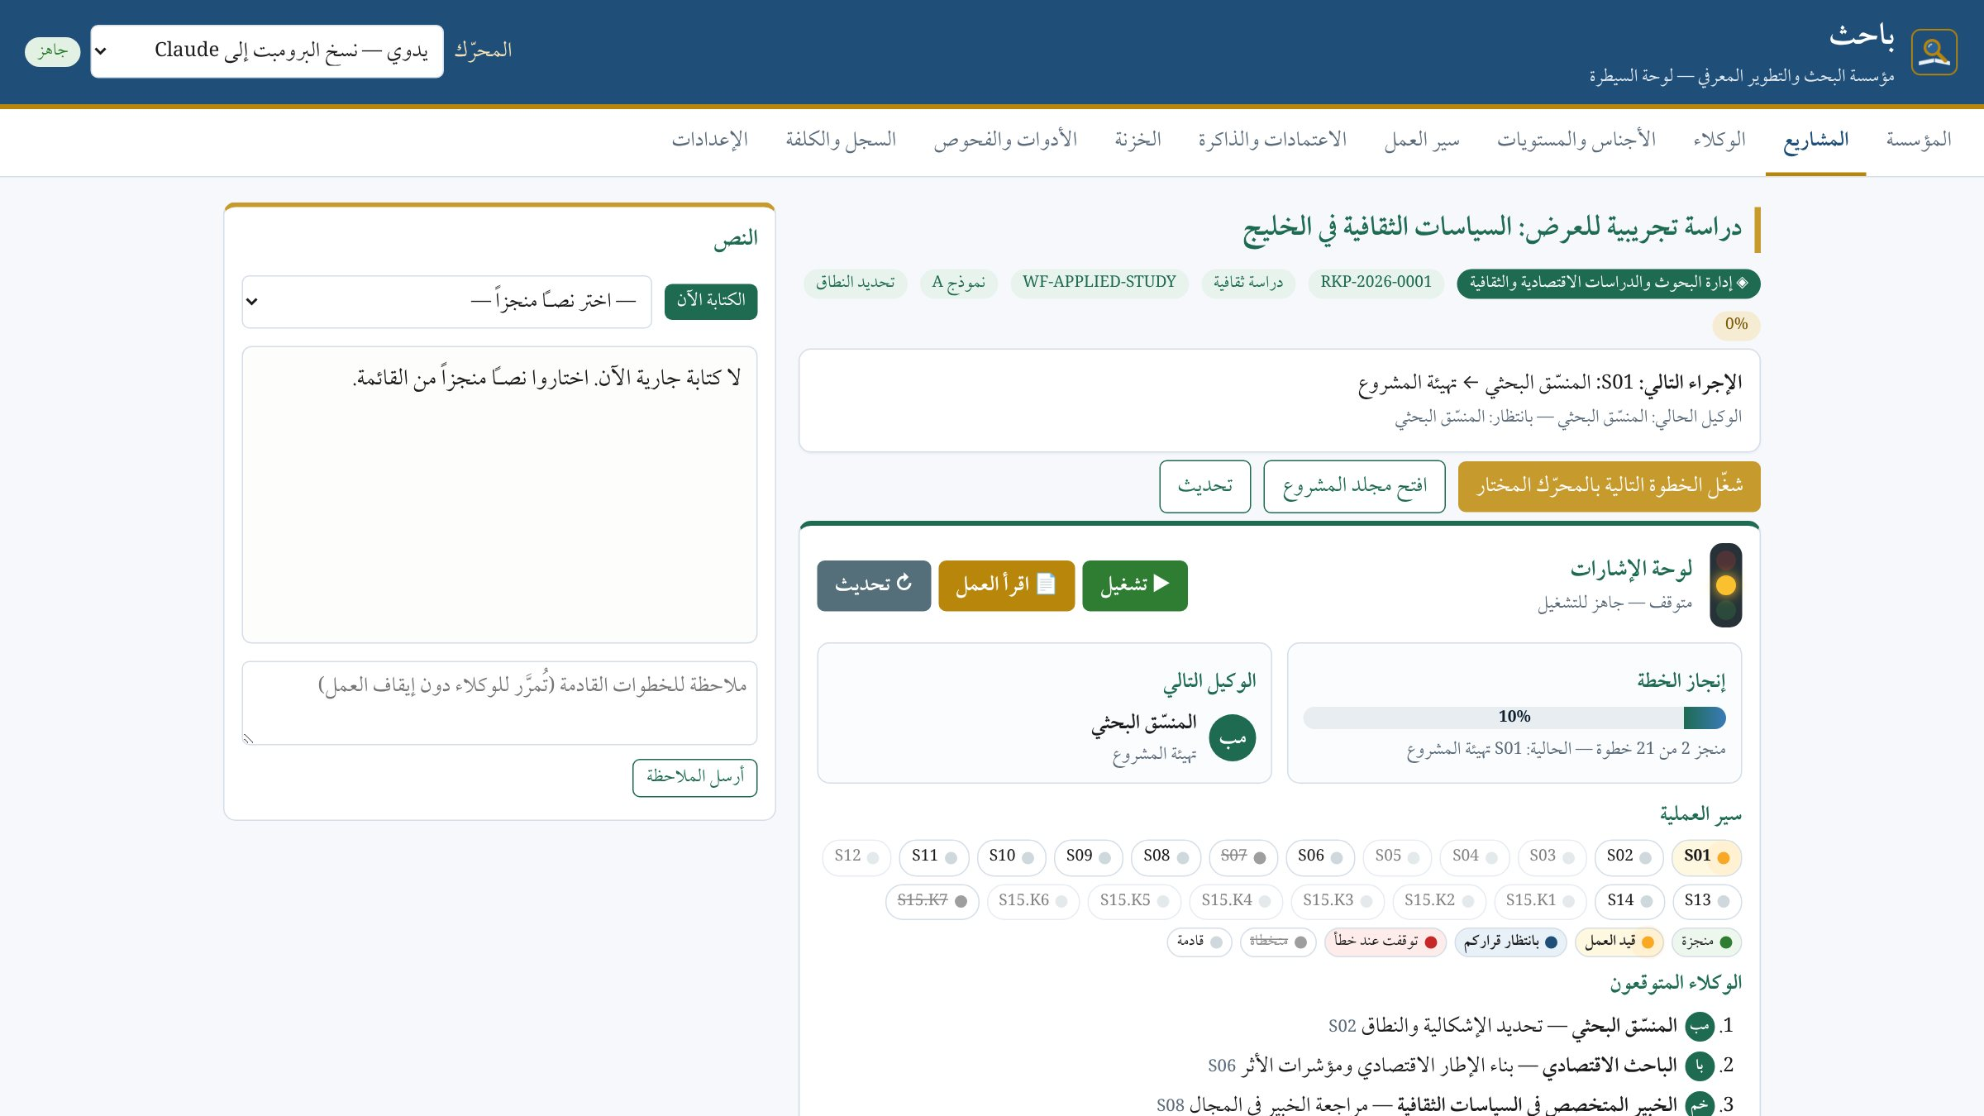
صفحة المشروع ولوحة الإشارات
غرفة القيادة للمشروع: العمل التالي ومن ينفذه، والتشغيل والإيقاف، والنص وهو يُكتب
دور الشاشة:
الإجراء التالي
1
المهمة القادمة ووكيلها، وزر تشغيلها بالمحرك المختار.
لوحة الإشارات
2
تشغيل وإيقاف، وإنجاز الخطة، والوكيل التالي، وسير العملية.
الشاشة الجانبية
3
النص الجاري الآن، وملاحظة تُمرَّر للوكلاء دون إيقاف العمل.

Slide 13
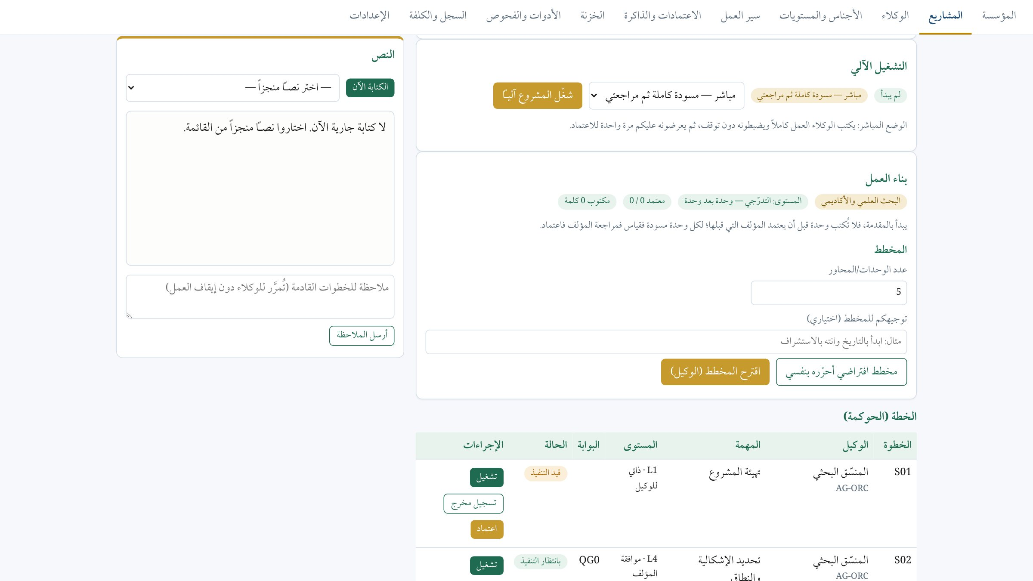
التشغيل الآلي
يشغّل الوكلاء تباعاً على المشروع كله، ويتوقفون عند قراركم
دور الشاشة:
الوضع المباشر
1
يكتب الوكلاء العمل كاملاً ويضبطونه، ثم يعرضونه عليكم مرة واحدة للاعتماد.
الوضع الموجَّه
2
يتوقف الوكلاء عند كل قرار مرحلي ويعرضونه عليكم بخيارات جاهزة.
الإيقاف الفوري
3
من لوحة الإشارات في أي لحظة.

Slide 14
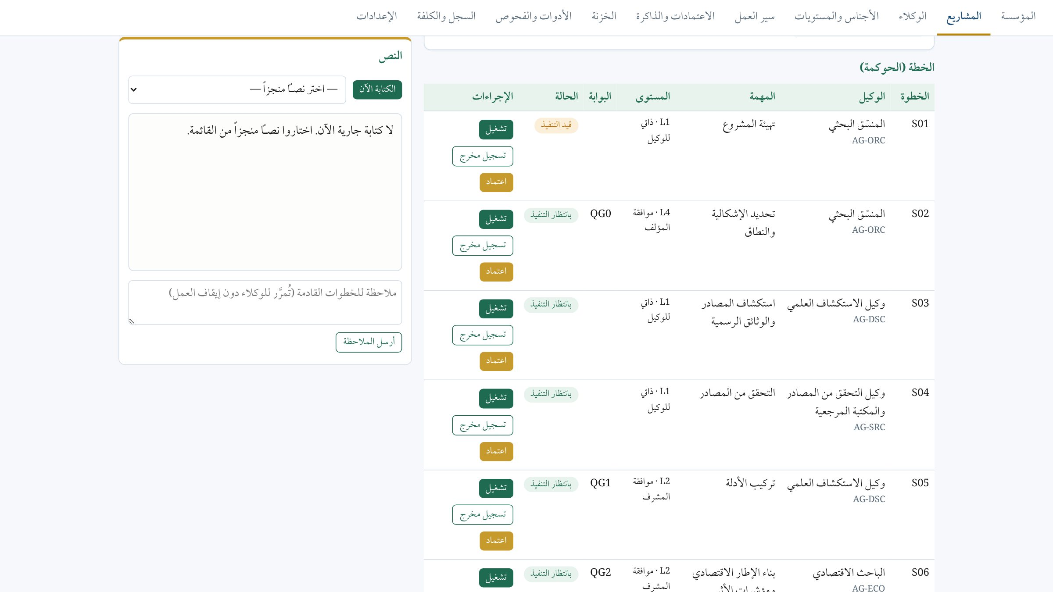
خطة الحوكمة
خريطة المشروع: كل مهمة بوكيلها وصلاحيتها وبوابتها، ومنها التشغيل والاعتماد
دور الشاشة:
كل مهمة
1
الوكيل والمهمة ومستوى الصلاحية (L1 ذاتي للوكيل، L4 موافقة المؤلف).
البوابات
2
QG0 فما بعدها: لا تنتقل الخطة قبل اجتياز بوابتها.
الإجراءات
3
تشغيل، وتسجيل مخرج، واعتماد.

Slide 15
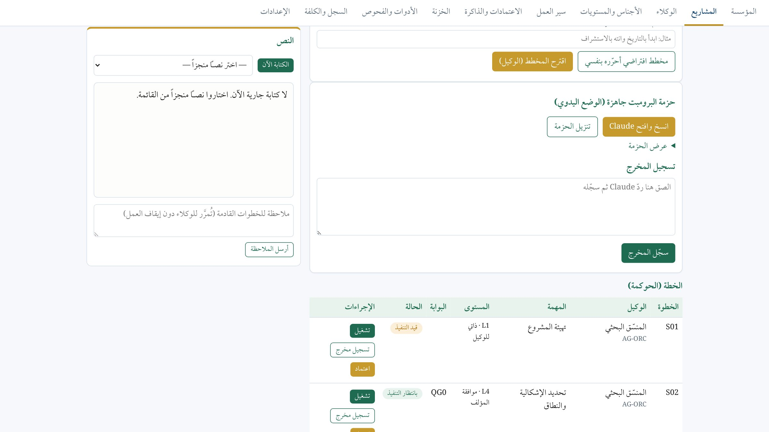
التشغيل في الوضع اليدوي
الطريق المتاح دائماً بلا مفتاح: حزمة تكليف كاملة تنقلونها إلى Claude وتعيدون رده إلى المشروع
دور الشاشة:
حزمة البرومبت
1
تُعدّها اللوحة كاملة بعقد الأسلوب والسياق.
انسخ وافتح Claude
2
نقرة تنسخ الحزمة وتفتح claude.ai، أو تنزيلها ملفاً.
تسجيل المخرج
3
تلصقون الرد فيُسجَّل ويُفحص.

Slide 16
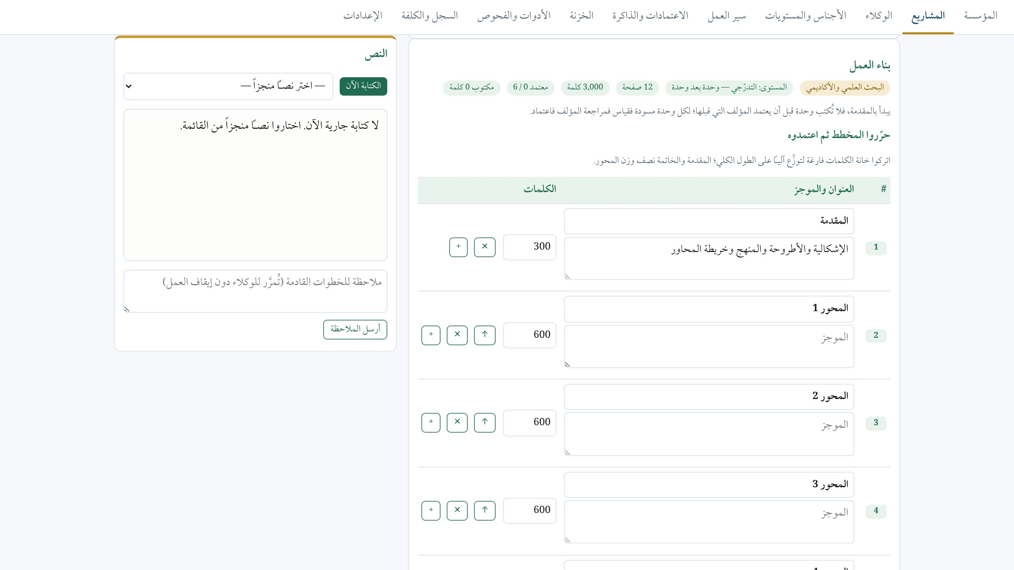
بناء العمل
لوحة العمل: بطاقته ثم مخططه وحدة وحدة، ولا تبدأ الكتابة قبل اعتماده
دور الشاشة:
بطاقة العمل
1
الجنس والمستوى وعدد الصفحات والكلمات والوحدات المعتمدة.
المخطط
2
يقترحه الوكيل، أو تحررونه بأنفسكم، ثم تعتمدونه.
الوحدات
3
تُكتب وحدة بعد وحدة، ولا يدخل المخطوط إلا ما اعتمدتموه.

Slide 17
تحرير المخطط واعتماده
تحرير المخطط: عنوان وموجز وطول لكل وحدة، والاعتماد في آخره
دور الشاشة:
العنوان والموجز
1
لكل وحدة عنوان وموجز.
الكلمات
2
تُوزَّع آلياً على الطول الكلي، وتُعدَّل يدوياً.
الترتيب
3
إضافة وحذف ونقل لأعلى.

Slide 18
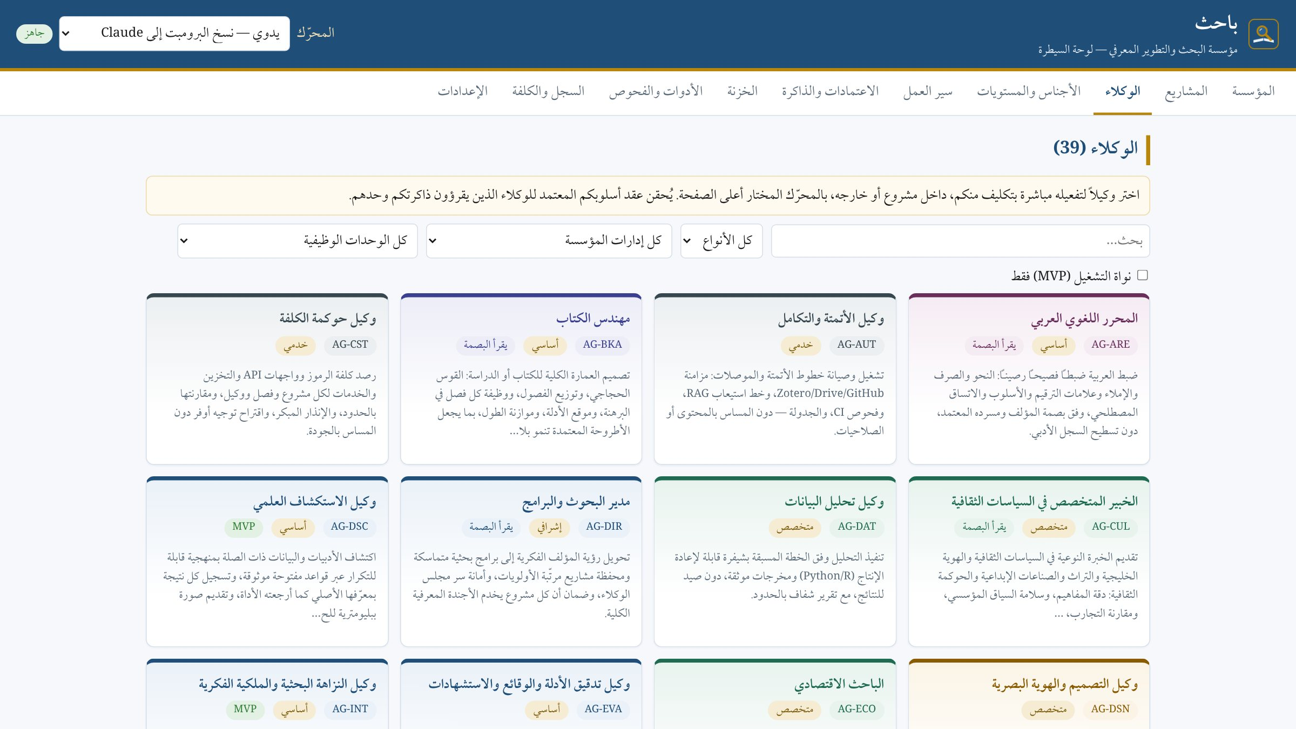
الوكلاء
دليل الوكلاء التسعة والثلاثين: لكل وكيل بطاقة، ومنها يُفتح ويُكلَّف
دور الشاشة:
39 وكيلاً
1
بطاقة لكل وكيل: دوره ومعرّفه وإدارته ونوعه.
التصفية
2
بالإدارة والنوع، وبوكلاء النواة (MVP).
فتح البطاقة
3
نقرة على الوكيل تعرض تفاصيله وتفعيله.

Slide 19
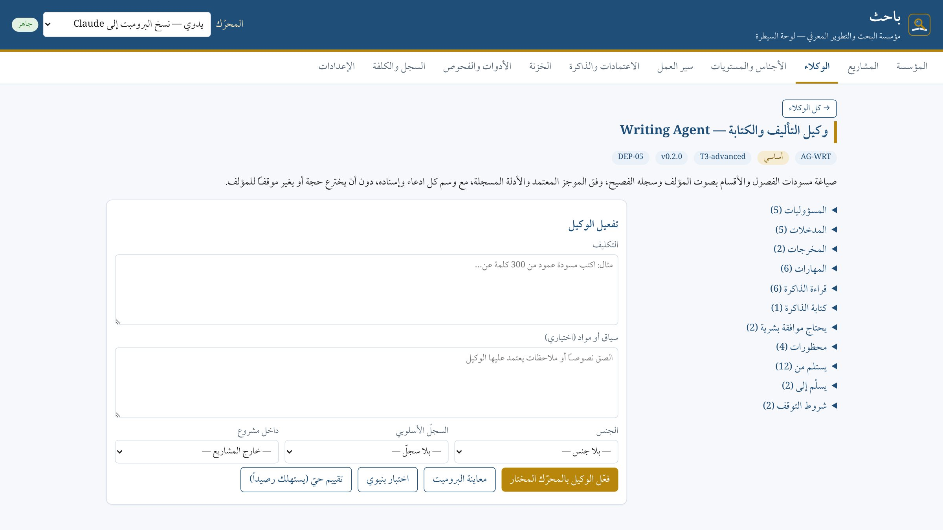
بطاقة الوكيل وتفعيله
كل ما يُعرف عن الوكيل، ونموذج لتكليفه مباشرة بالمحرك المختار
دور الشاشة:
المواصفة
1
المسؤوليات والمدخلات والمخرجات والأدوات وشروط التوقف.
التكليف
2
نص التكليف وسياقه، والجنس والسجل الأسلوبي، وداخل مشروع أو خارجه.
الأزرار
3
تفعيل بالمحرك المختار، وتقييم حي، واختبار بنيوي، ومعاينة البرومبت.

Slide 20
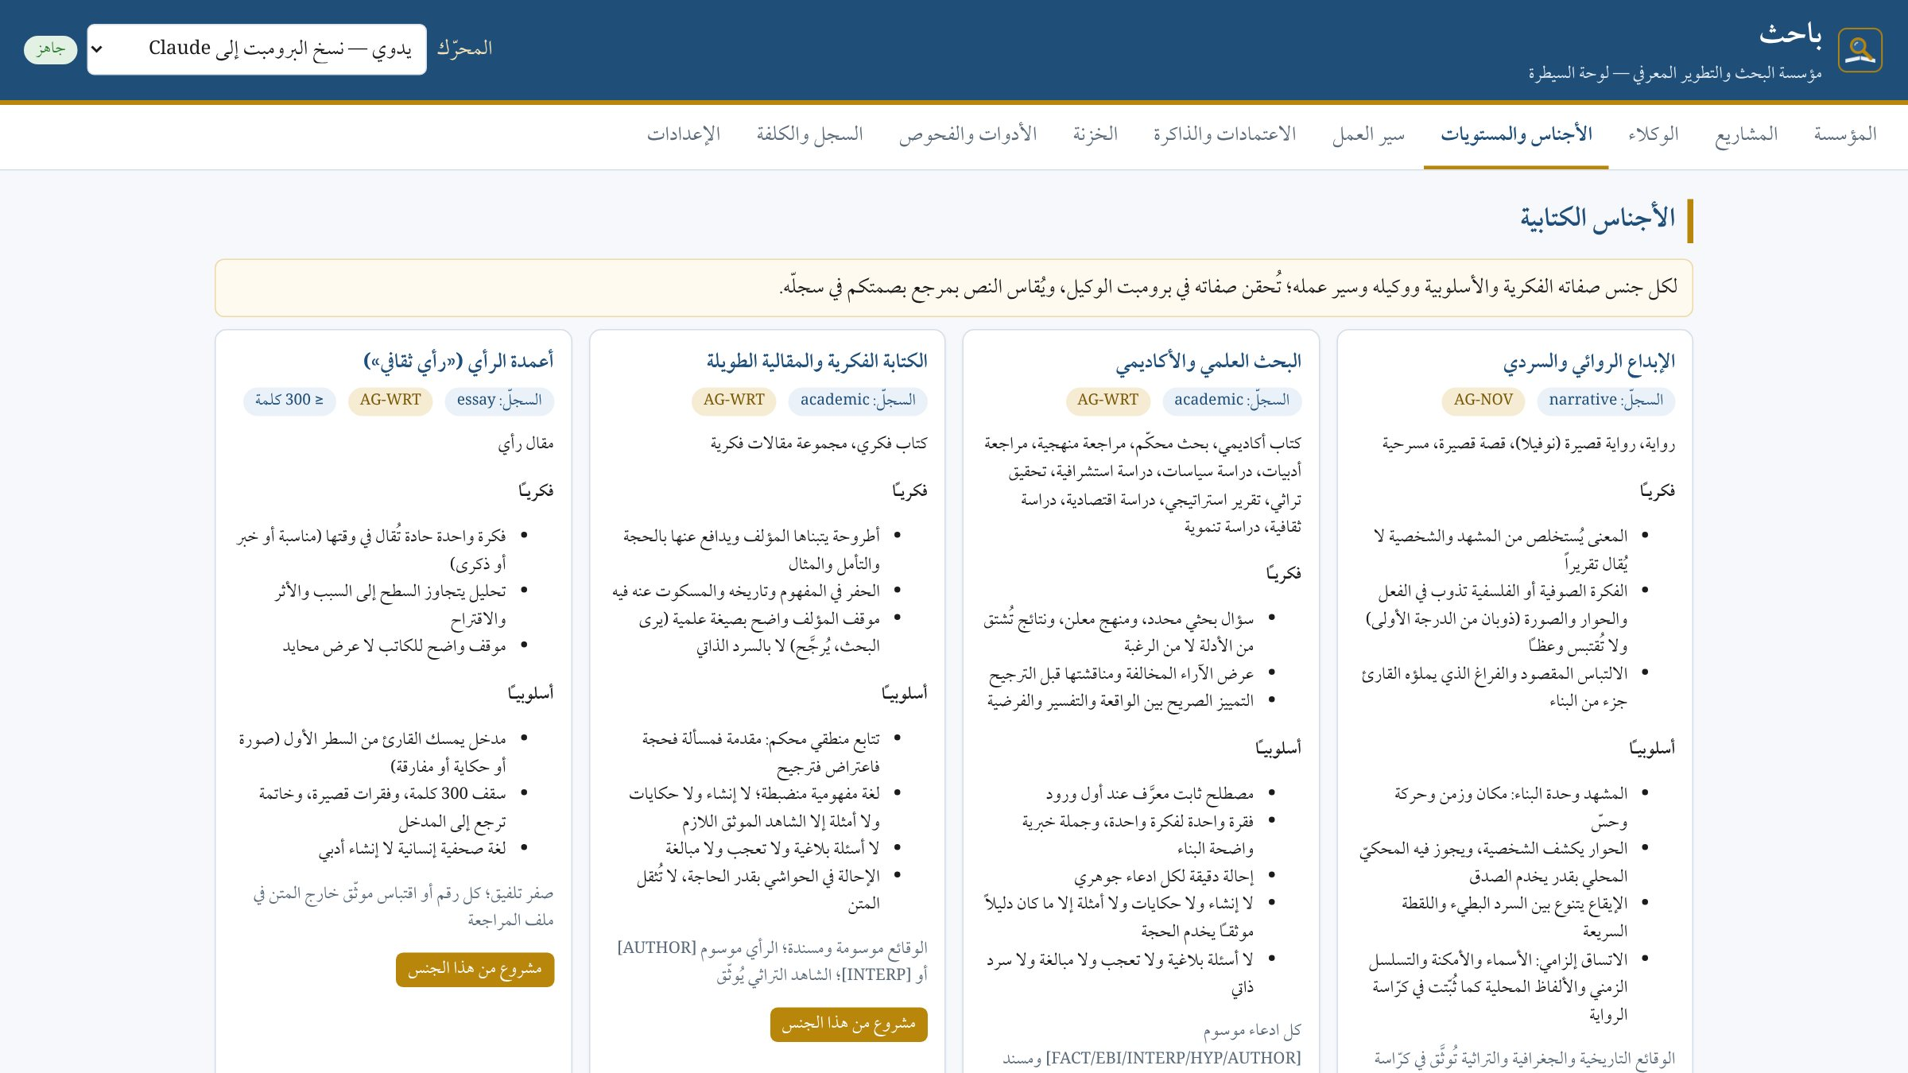
الأجناس الكتابية
صفات كل جنس الفكرية والأسلوبية، تُحقن في تكليف الوكيل
دور الشاشة:
أربعة أجناس
1
الإبداع الروائي، والبحث العلمي، والكتابة الفكرية، وأعمدة الرأي.
الصفات
2
فكرية وأسلوبية تُحقن في برومبت الوكيل.
البصمة
3
يُقاس النص بمرجع بصمتكم في سجلّه.

Slide 21
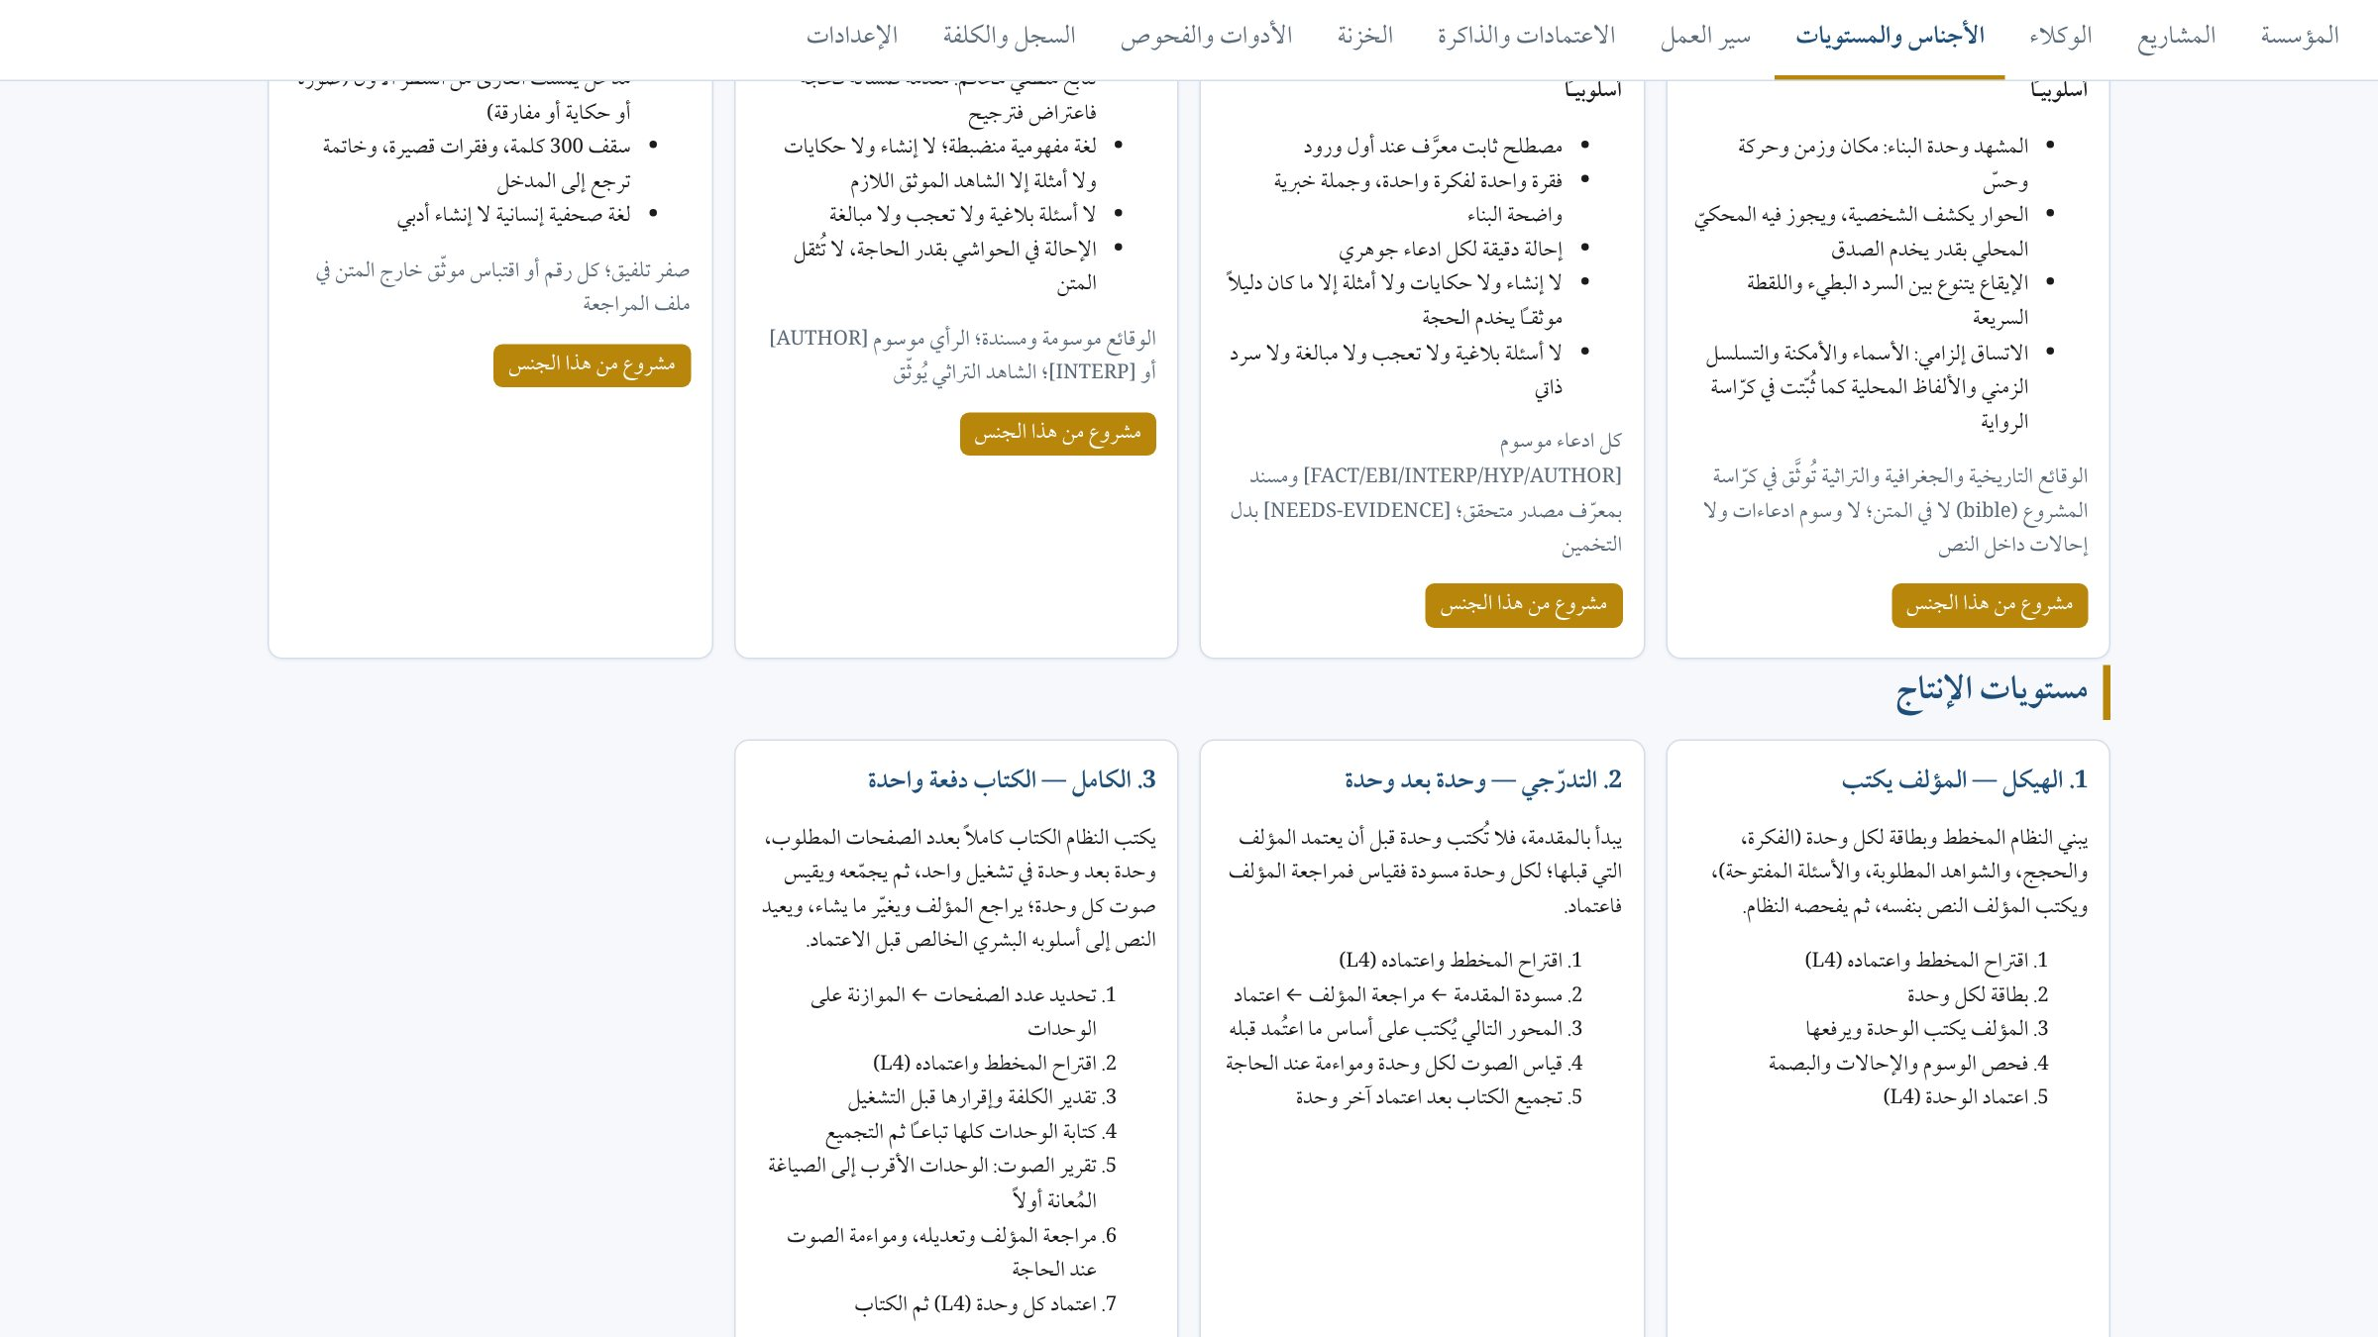
مستويات الإنتاج
ثلاثة مستويات تحدد من يكتب ومتى تعتمدون
دور الشاشة:
الهيكل
1
يبني النظام المخطط وبطاقة لكل وحدة، ويكتب المؤلف النص بنفسه، ثم يُفحص.
التدرجي
2
لا تُكتب وحدة قبل اعتماد التي قبلها: مسودة فقياس فمراجعة فاعتماد.
الكامل
3
الكتاب كاملاً في تشغيل واحد، ثم يراجعه المؤلف ويعيده إلى أسلوبه قبل الاعتماد.

Slide 22
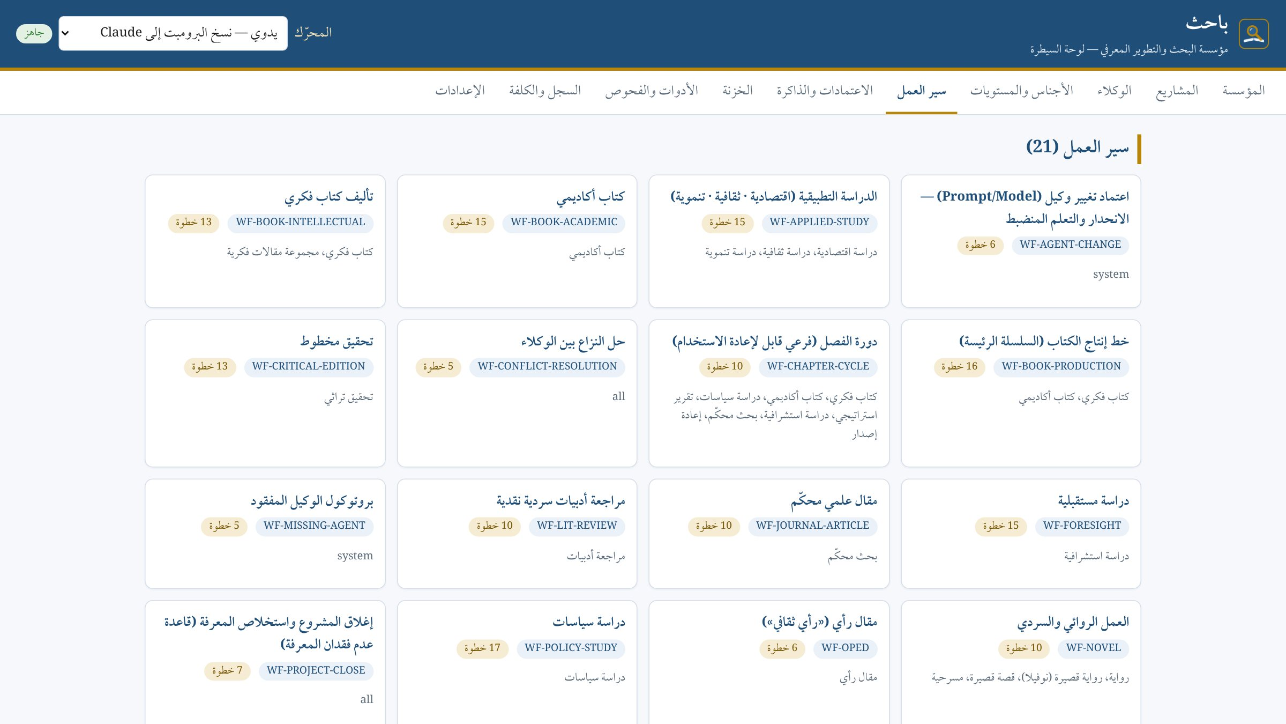
سير العمل
واحد وعشرون سير عمل جاهزاً، لكل نوع عمل مراحله ووكلاؤه
دور الشاشة:
21 سير عمل
1
لكل نوع عمل سيره: الدراسة التطبيقية، والكتاب الأكاديمي، ومقال الرأي…
المراحل
2
عدد المراحل ومعرّف السير على كل بطاقة.
التفاصيل
3
نقرة تعرض المراحل ووكلاءها وبواباتها.

Slide 23
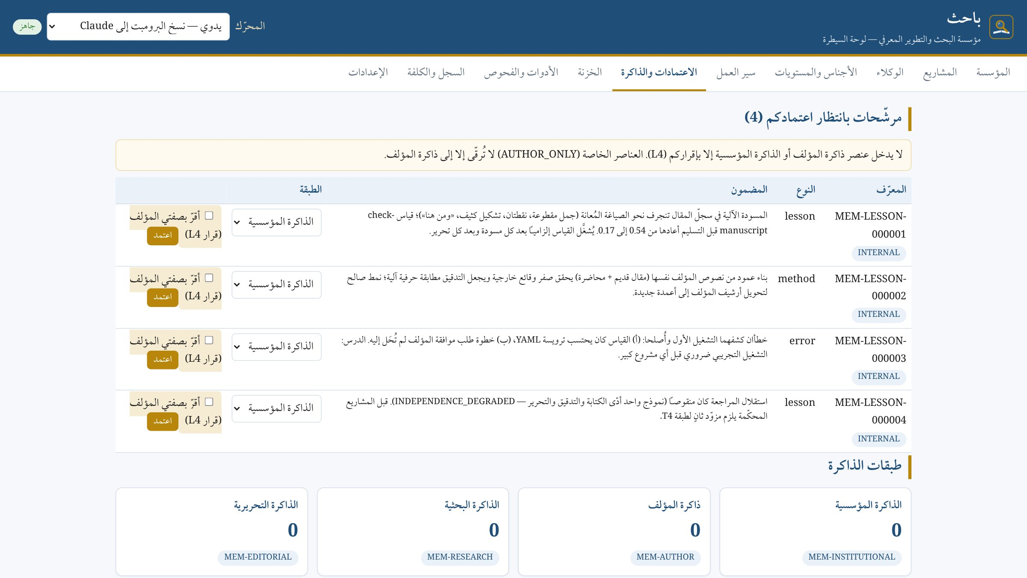
الاعتمادات والذاكرة
بوابة الذاكرة المؤسسية: لا يُحفظ درس ولا منهج إلا بإقراركم
دور الشاشة:
مرشحات بانتظاركم
1
دروس ومناهج وأخطاء مقترحة للحفظ في الذاكرة.
الإقرار
2
لا يدخل شيء الذاكرة المؤسسية إلا بإقراركم (L4).
طبقات الذاكرة
3
المؤسسية، والمؤلف، والبحثية، والتحريرية.

Slide 24
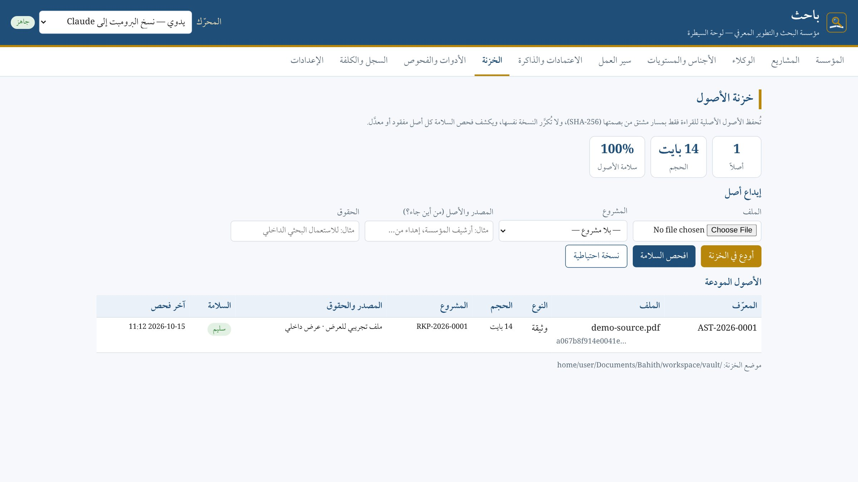
الخزنة
الأصول الأصلية محفوظة للقراءة فقط ببصمتها، ويُكشف أي عبث بها
دور الشاشة:
الإيداع
1
الأصل يُحفظ للقراءة فقط بمسار من بصمته (SHA-256).
السلامة
2
فحص يكشف كل أصل مفقود أو معدَّل.
النسخ الاحتياطي
3
نسخة على نمط BagIt ببيان البصمات.
أصل تجريبي واحد أُودع لأغراض العرض.

Slide 25
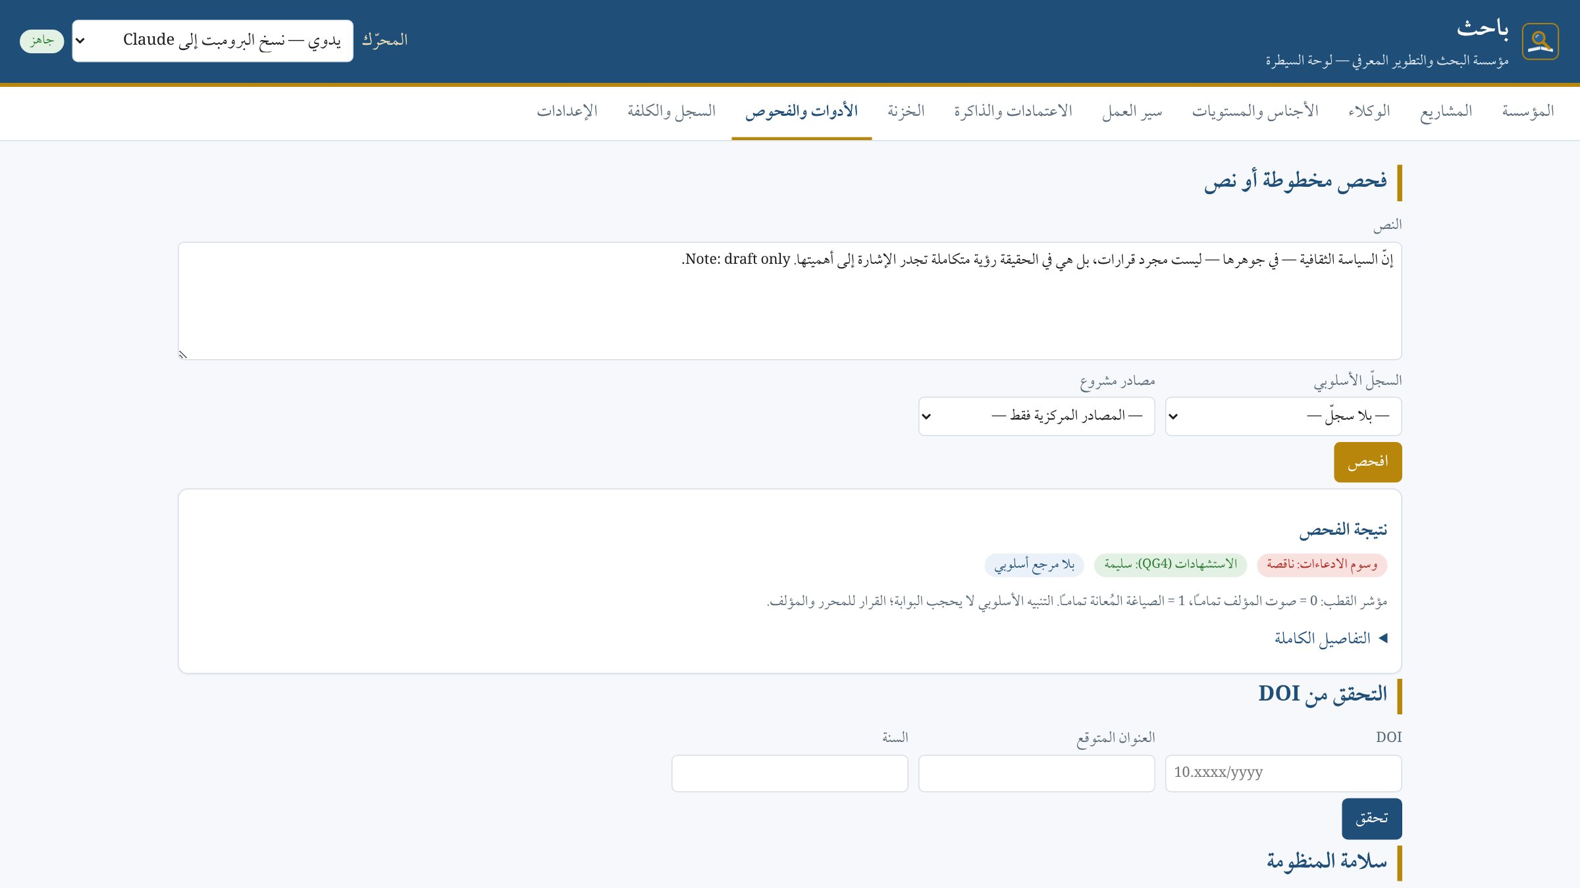
الأدوات والفحوص
مختبر التحقق: فحص النص قبل اعتماده، والتحقق من DOI، وسلامة المنظومة
دور الشاشة:
فحص النص
1
وسوم الادعاءات، والاستشهادات (QG4)، والسجل الأسلوبي.
التحقق من DOI
2
مطابقة المعرّف بالعنوان والسنة.
سلامة المنظومة
3
الاتساق، وتوليد ملفات الوكلاء، والاختبار البنيوي، والفحص الأمني.
نص قصير مكتوب للعرض، فيه لوازم صياغة متعمَّدة.

Slide 26
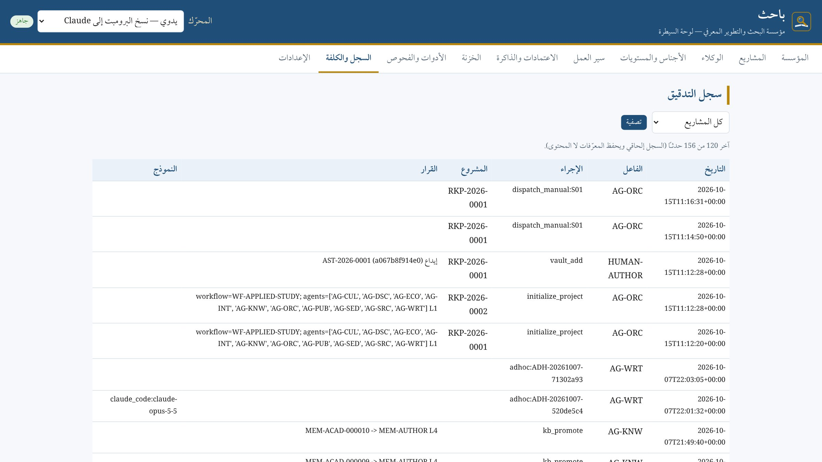
السجل والكلفة
ذاكرة الأفعال: كل إجراء بتاريخه وفاعله وقراره، والكلفة مجمّعة أسفله
دور الشاشة:
سجل التدقيق
1
كل إجراء بتاريخه وفاعله ومشروعه وقراره ونموذجه.
التصفية
2
بالمشروع.
الكلفة
3
قسم «الكلفة» أسفل السجل يجمع أحداثها.

Slide 27
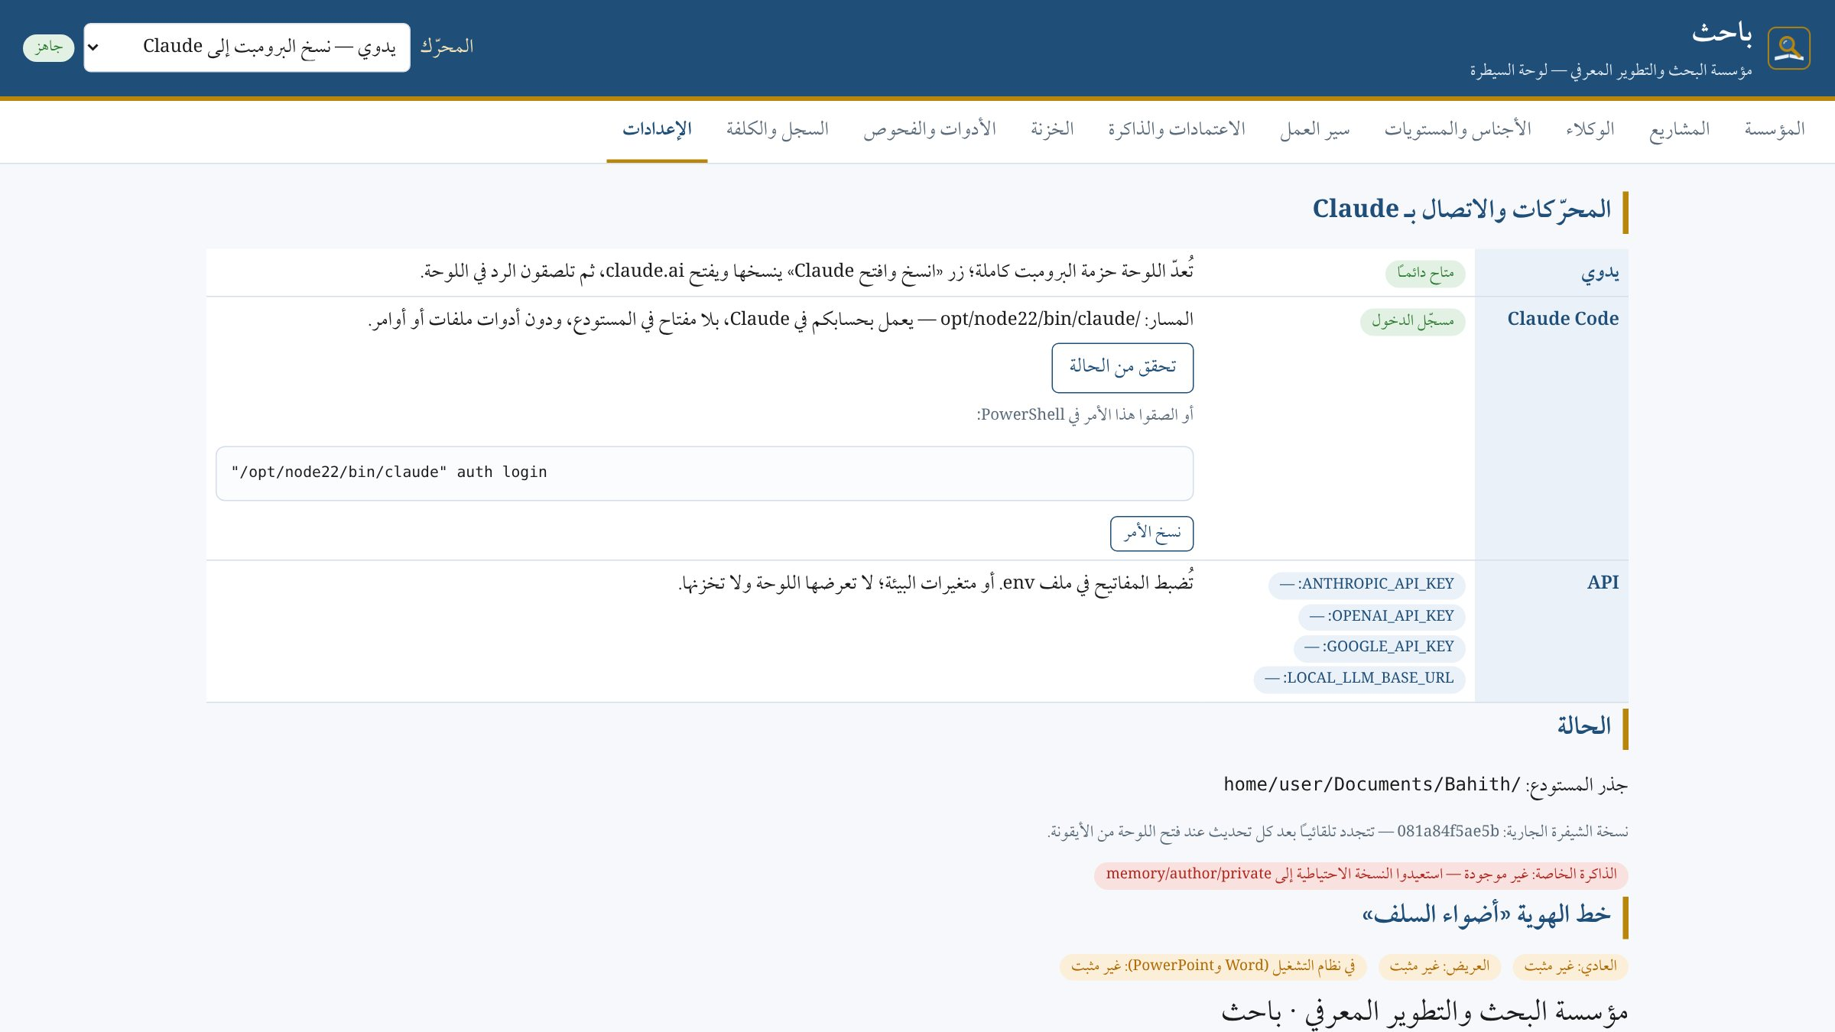
الإعدادات
الاتصال بـ Claude وحال المنظومة: أي المحركات جاهز، وأين البيانات
دور الشاشة:
المحركات
1
حالة Claude Code وتسجيل الدخول، ومفاتيح API دون عرضها.
الحالة
2
جذر المستودع، ونسخة الشيفرة، والذاكرة الخاصة.
الخصوصية
3
اللوحة على هذا الجهاز وحده، وقرارات L4 بإقراركم.

Slide 28
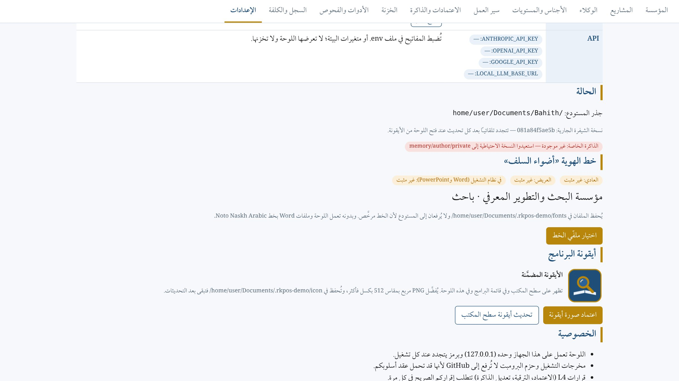
خط الهوية وأيقونة البرنامج
تخصيص المؤسسة بهويتكم: خط «أضواء السلف» وأيقونة تختارونها
دور الشاشة:
خط «أضواء السلف»
1
يُودَع على الجهاز لا في المستودع، ويُثبَّت في النظام لـ Word وPowerPoint.
أيقونة البرنامج
2
اعتماد صورة تختارونها، وتحديث أيقونة سطح المكتب.
إيقاف اللوحة
3
زر في آخر الصفحة، والأيقونة تعيد تشغيلها.

Slide 29
الاستخدام
من الفكرة إلى العمل المعتمد، والقرار في كل منعطف لكم.

Slide 30





رحلة عمل في سبع محطات
7
6
5
4
3
2
1
الاعتماد
الفحص
الكتابة
المخطط
المصادر
الإشكالية
مشروع جديد
إقرار المؤلف
الادعاءات والاستشهادات
وحدة بعد وحدة
اقتراحه واعتماده
استكشافها والتحقق منها
تحديدها ونطاقها
الإدارة والنوع والمستوى
في كل منعطف
يقترح الوكيل، وتتحقق المنظومة ببواباتها، ويقرّر المؤلف. وقرارات L4 (الاعتماد والترقية وتعديل الذاكرة) تطلب إقراركم الصريح في كل مرة، ولا يدخل المخطوط نص لم تعتمدوه.

Slide 31


قواعد لا تُكسر
صفر تلفيق
لا مرجع ولا اقتباس ولا DOI مختلق؛ والمجهول يُكتب «يُستكمل».
سلطة المؤلف
الفكر والأطروحة والقرار العلمي والاعتماد للنشر بيد المؤلف.
عربية بشرية محكمة
لا لوازم الصياغة الآلية، ولا ملاحظات إنجليزية، ولا علامات مائية.
الخصوصية
الذاكرة الخاصة ومخرجات التشغيل لا تُرفع إلى المستودع.
الأثر المسجَّل
كل إجراء في سجل التدقيق، وكل أصل ببصمته.

Slide 32
ابدؤوا بمشروع تجريبي
ثم اختاروا المحرك، وشغّلوا المهمة الأولى، واقرؤوا المخرج في الشاشة الجانبية
دليل اللوحة: documentation/phase-5/control-panel.md

